Slide 1
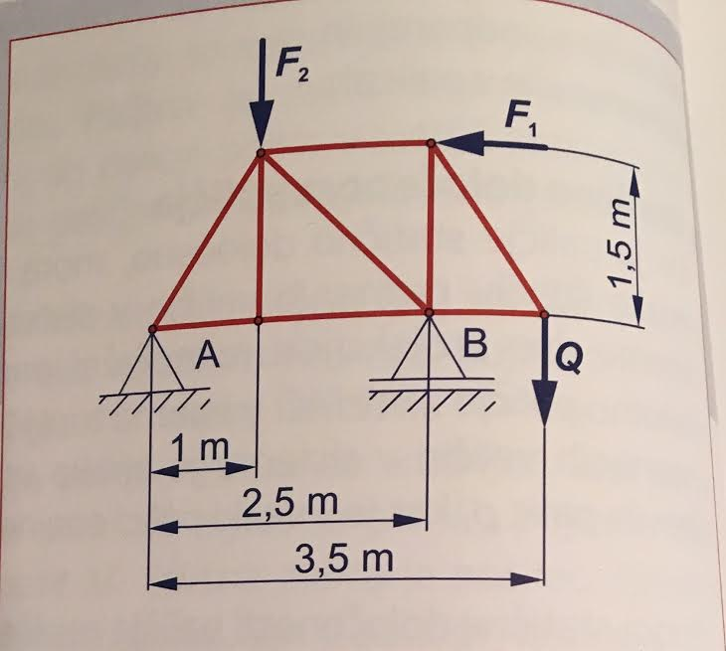
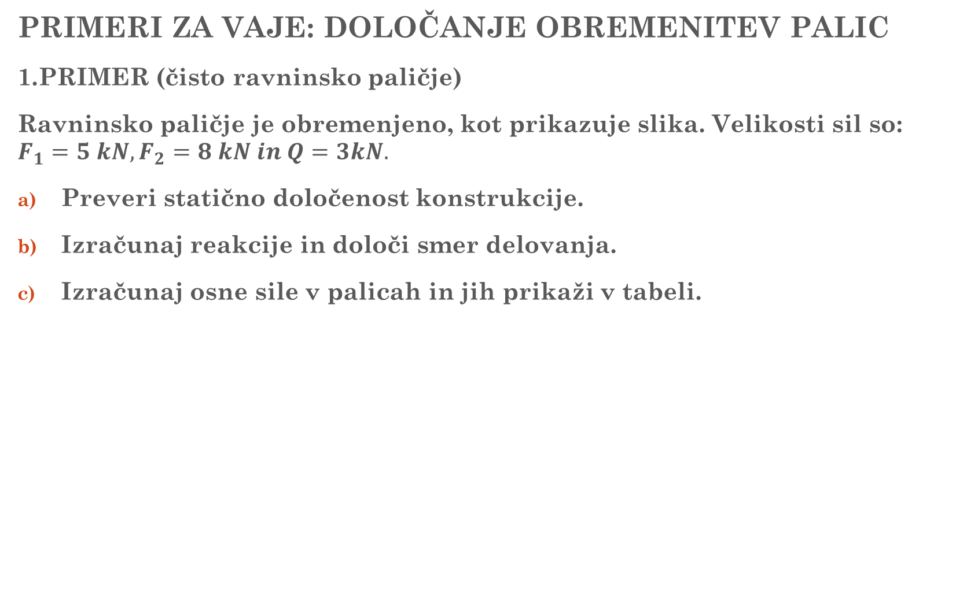
PRIMERI ZA VAJE: DOLOČANJE OBREMENITEV PALIC
1.PRIMER (čisto ravninsko paličje)
Ravninsko paličje je obremenjeno, kot prikazuje slika. Velikosti sil so: $F_{1}=5 kN, F_{2}=8 kN in Q=3kN.$
Preveri statično določenost konstrukcije.
Izračunaj reakcije in določi smer delovanja.
Izračunaj osne sile v palicah in jih prikaži v tabeli.

Slide 2
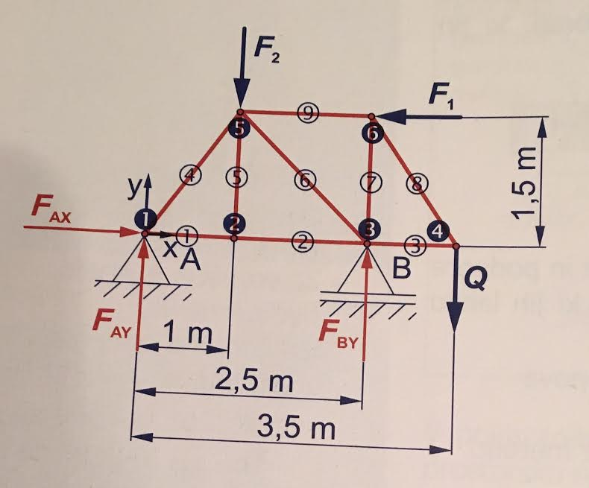

Rešitev:
Vse sile, ki obremenjujejo konstrukcijo, ležijo v ravnini konstrukcije in jo obremenjujejo v vozliščih, kar predstavlja čisto ravninsko paličje.
Paličje ima: šest vozlišč; v = 6
( , , , , , )
devet palic; p = 9
( , , , , , , , , )
tri neznanke; n = 3
$(F_{AX},F_{AY},F_{BY})$
1
2
3
4
5
6
1
2
3
4
5
6
7
8
9

Slide 3
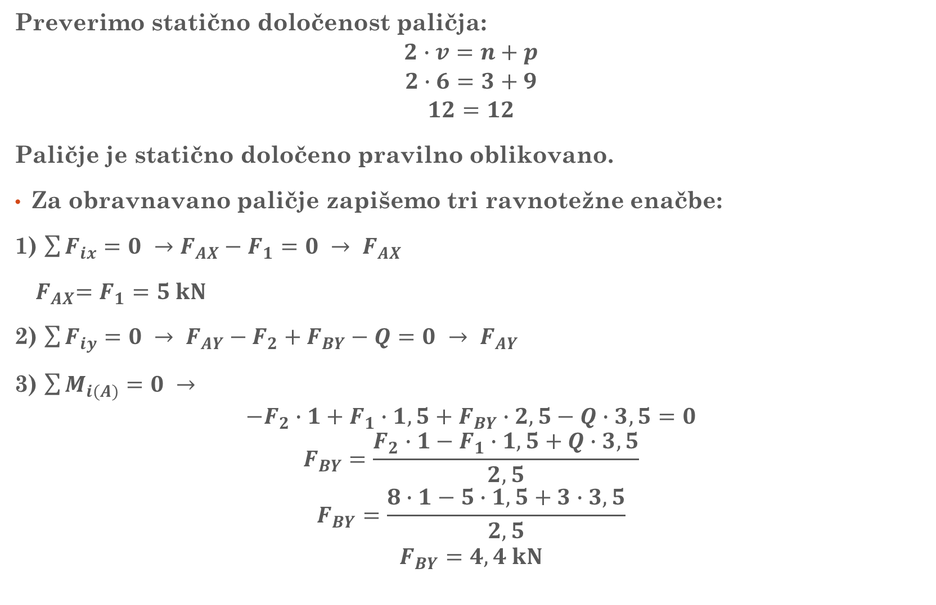
Preverimo statično določenost paličja:
$$2∙v=n+p$$
$$2∙6=3+9$$
$$12=12$$
Paličje je statično določeno pravilno oblikovano.
Za obravnavano paličje zapišemo tri ravnotežne enačbe:
1) $\sum{F_{ix}=0 →F_{AX}−F_{1}=0} → F_{AX}$
${ F}_{AX}=F_{1}=5 kN$
2) $\sum{F_{iy}=0 → F_{AY}−F_{2}+F_{BY}−Q=0} → F_{AY}$
3) $\sum{M_{i(A)}=0 →}$
$$−F_{2}∙1+F_{1}∙1,5+F_{BY}∙2,5−Q∙3,5=0$$
$$F_{BY}=\frac{F_{2}∙1−F_{1}∙1,5+Q∙3,5}{2,5}$$
$$F_{BY}=\frac{8∙1−5∙1,5+3∙3,5}{2,5}$$
$$F_{BY}=4,4 kN$$

Slide 4
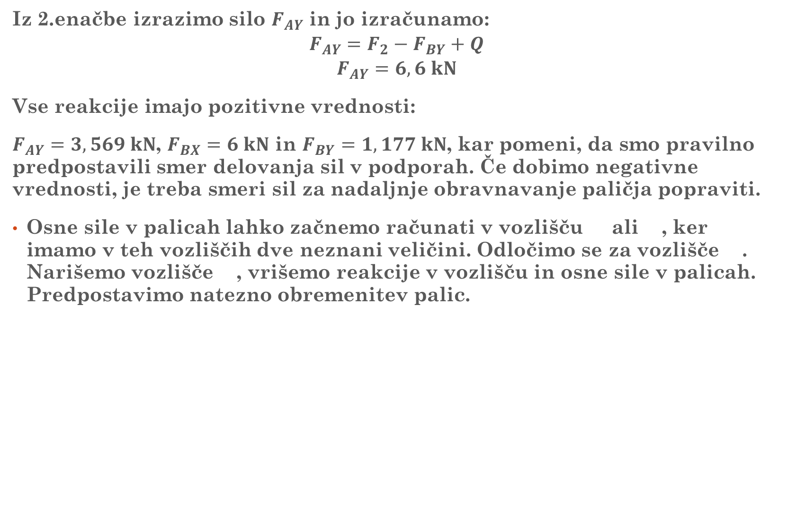
Iz 2.enačbe izrazimo silo $F_{AY}$ in jo izračunamo:
$$F_{AY}=F_{2}−F_{BY}+Q$$
$$F_{AY}=6,6 kN$$
Vse reakcije imajo pozitivne vrednosti:
$F_{AY}=3,569 kN$, $F_{BX}=6 kN$ in $F_{BY}=1,177 kN$, kar pomeni, da smo pravilno predpostavili smer delovanja sil v podporah. Če dobimo negativne vrednosti, je treba smeri sil za nadaljnje obravnavanje paličja popraviti.
Osne sile v palicah lahko začnemo računati v vozlišču ali , ker imamo v teh vozliščih dve neznani veličini. Odločimo se za vozlišče . Narišemo vozlišče , vrišemo reakcije v vozlišču in osne sile v palicah. Predpostavimo natezno obremenitev palic.
1
4
1
1

Slide 5
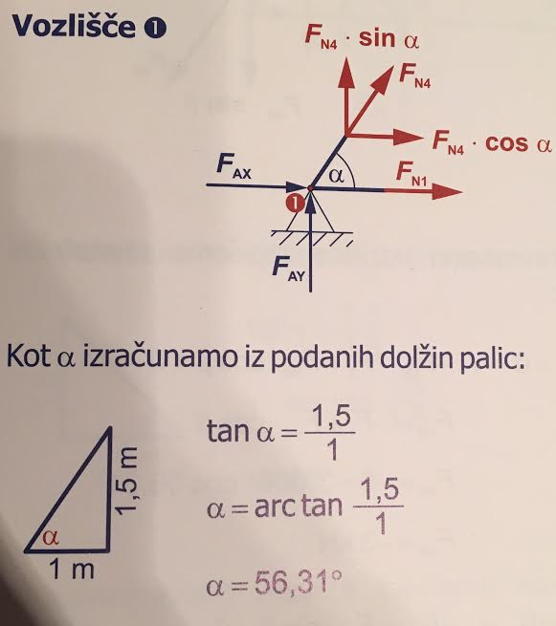

Slide 6
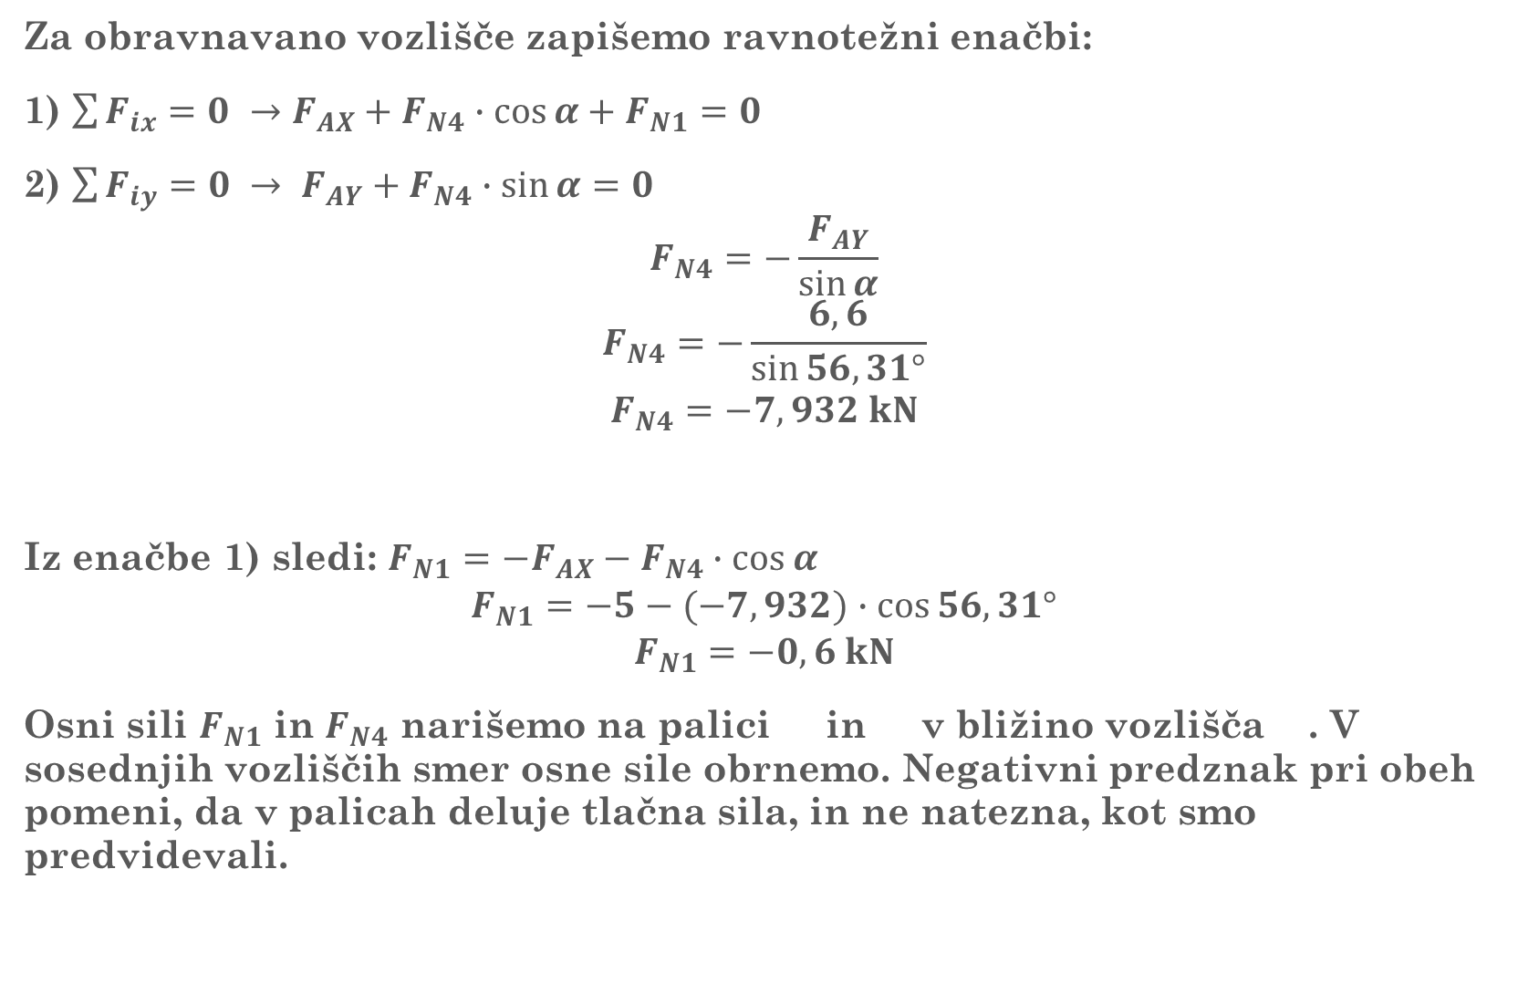
Za obravnavano vozlišče zapišemo ravnotežni enačbi:
1) $\sum{F_{ix}=0 →F_{AX}+F_{N4}∙\cos{α}+F_{N1}=0}$
2) $\sum{F_{iy}=0 → F_{AY}+F_{N4}∙\sin{α}=0}$
$$F_{N4}=−\frac{F_{AY}}{\sin{α}}$$
$$F_{N4}=−\frac{6,6}{\sin{56,31°}}$$
$$F_{N4}=−7,932 kN$$
Iz enačbe 1) sledi: $F_{N1}=−F_{AX}−F_{N4}∙\cos{α}$
$$F_{N1}=−5−(−7,932)∙\cos{56,31°}$$
$$F_{N1}=−0,6 kN$$
Osni sili $F_{N1}$ in $F_{N4}$ narišemo na palici in v bližino vozlišča . V sosednjih vozliščih smer osne sile obrnemo. Negativni predznak pri obeh pomeni, da v palicah deluje tlačna sila, in ne natezna, kot smo predvidevali.
1
4
1

Slide 7
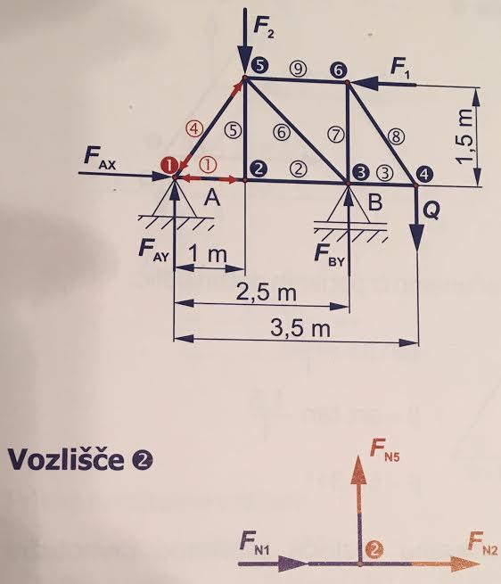

Slide 8
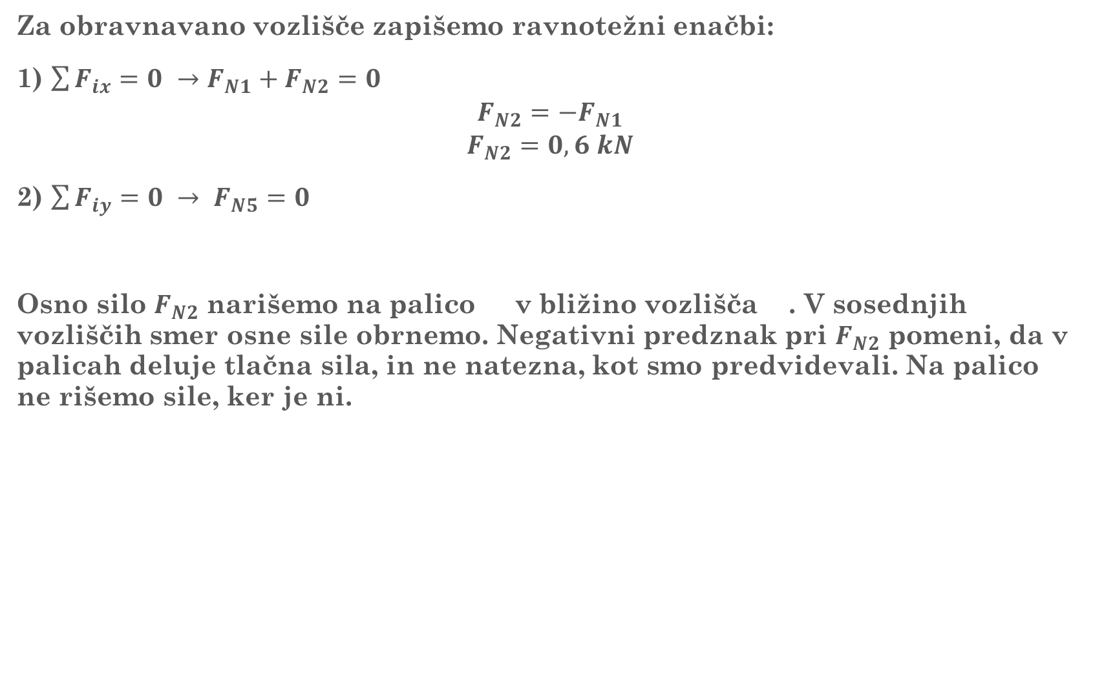
Za obravnavano vozlišče zapišemo ravnotežni enačbi:
1) $\sum{F_{ix}=0 →F_{N1}+F_{N2}=0}$
$$F_{N2}=−F_{N1}$$
$$F_{N2}=0,6 kN$$
2) $\sum{F_{iy}=0 → F_{N5}=0}$
Osno silo $F_{N2}$ narišemo na palico v bližino vozlišča . V sosednjih vozliščih smer osne sile obrnemo. Negativni predznak pri $F_{N2}$ pomeni, da v palicah deluje tlačna sila, in ne natezna, kot smo predvidevali. Na palico ne rišemo sile, ker je ni.
2
2
5

Slide 9
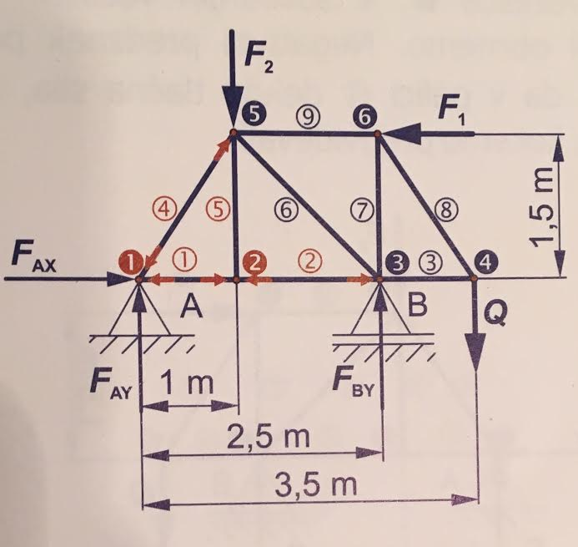
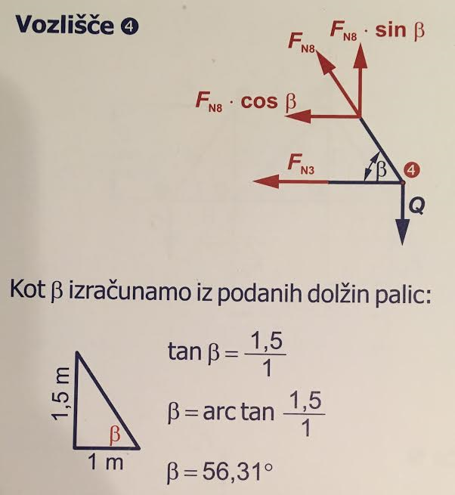

Slide 10
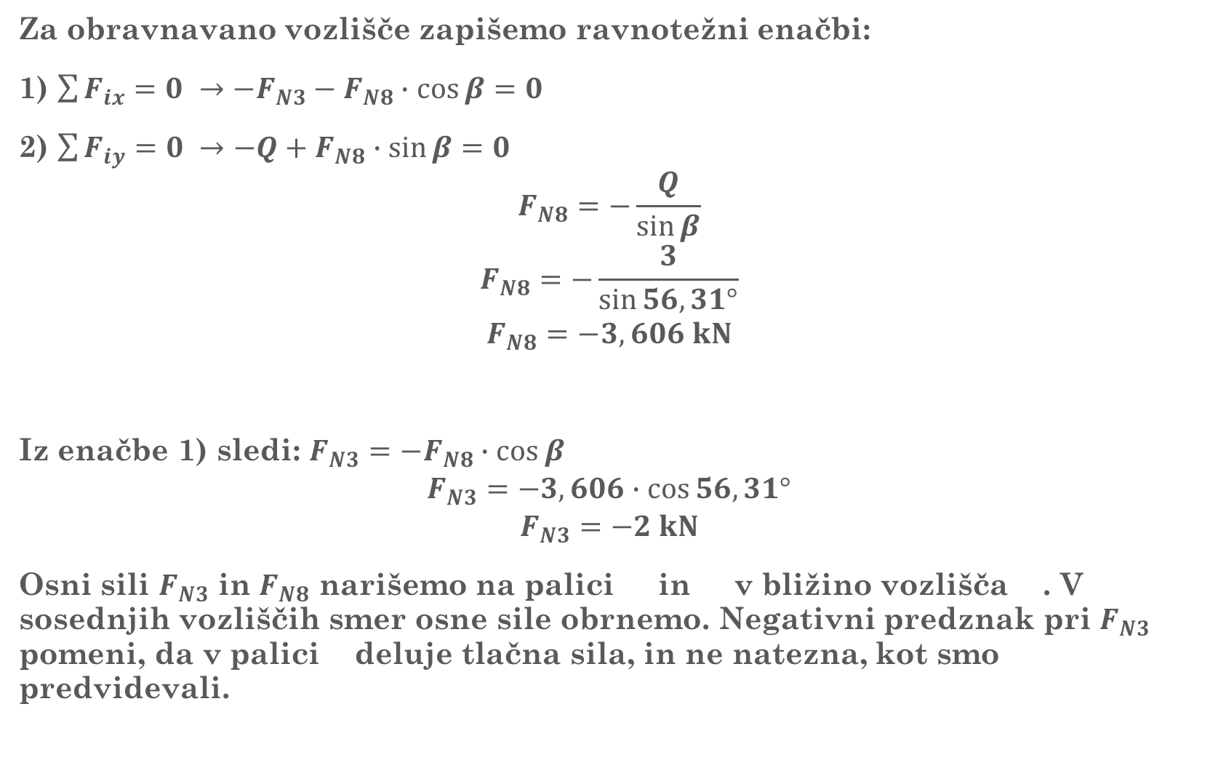
Za obravnavano vozlišče zapišemo ravnotežni enačbi:
1) $\sum{F_{ix}=0 →{−F}_{N3}−F_{N8}∙\cos{β}=0}$
2) $\sum{F_{iy}=0 →−Q+F_{N8}∙\sin{β}=0}$
$$F_{N8}=−\frac{Q}{\sin{β}}$$
$$F_{N8}=−\frac{3}{\sin{56,31°}}$$
$$F_{N8}=−3,606 kN$$
Iz enačbe 1) sledi: $F_{N3}=−F_{N8}∙\cos{β}$
$$F_{N3}=−3,606∙\cos{56,31°}$$
$$F_{N3}=−2 kN$$
Osni sili $F_{N3}$ in $F_{N8}$ narišemo na palici in v bližino vozlišča . V sosednjih vozliščih smer osne sile obrnemo. Negativni predznak pri $F_{N3}$ pomeni, da v palici deluje tlačna sila, in ne natezna, kot smo predvidevali.
3
8
4
3

Slide 11
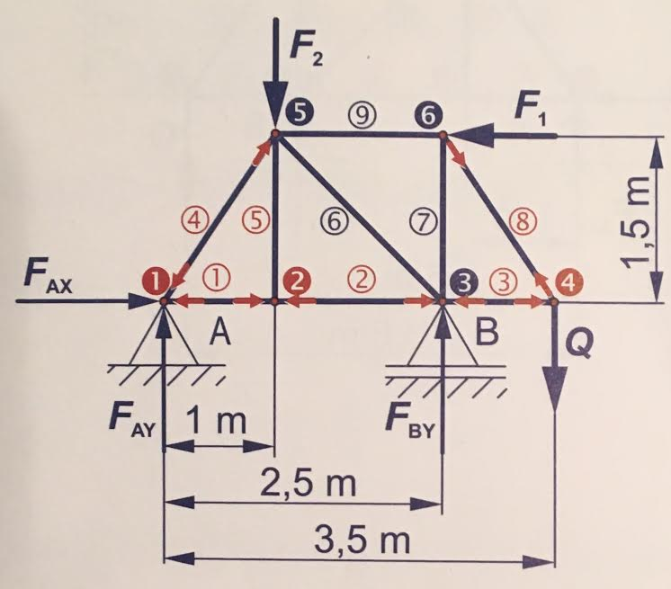
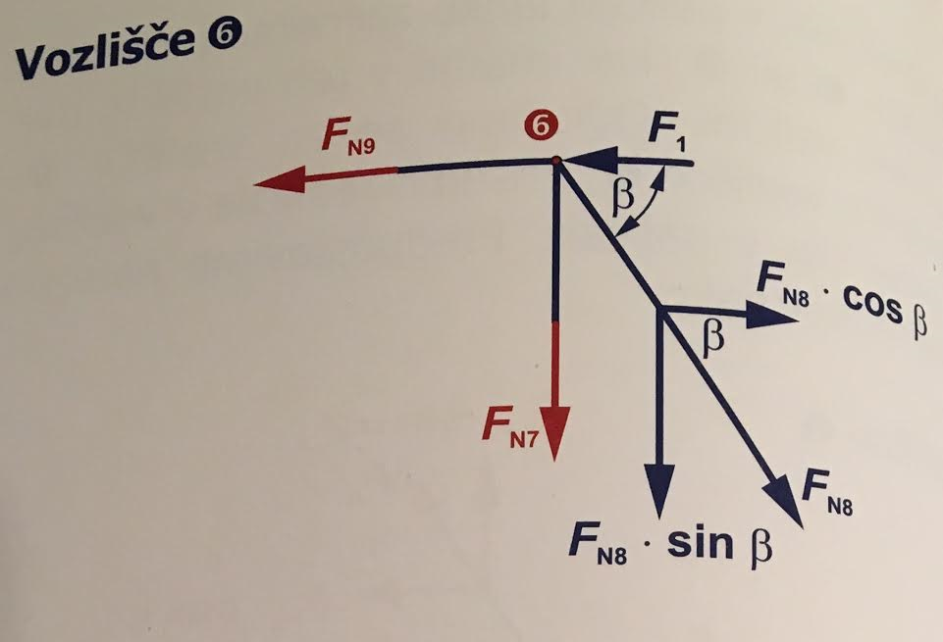

Slide 12
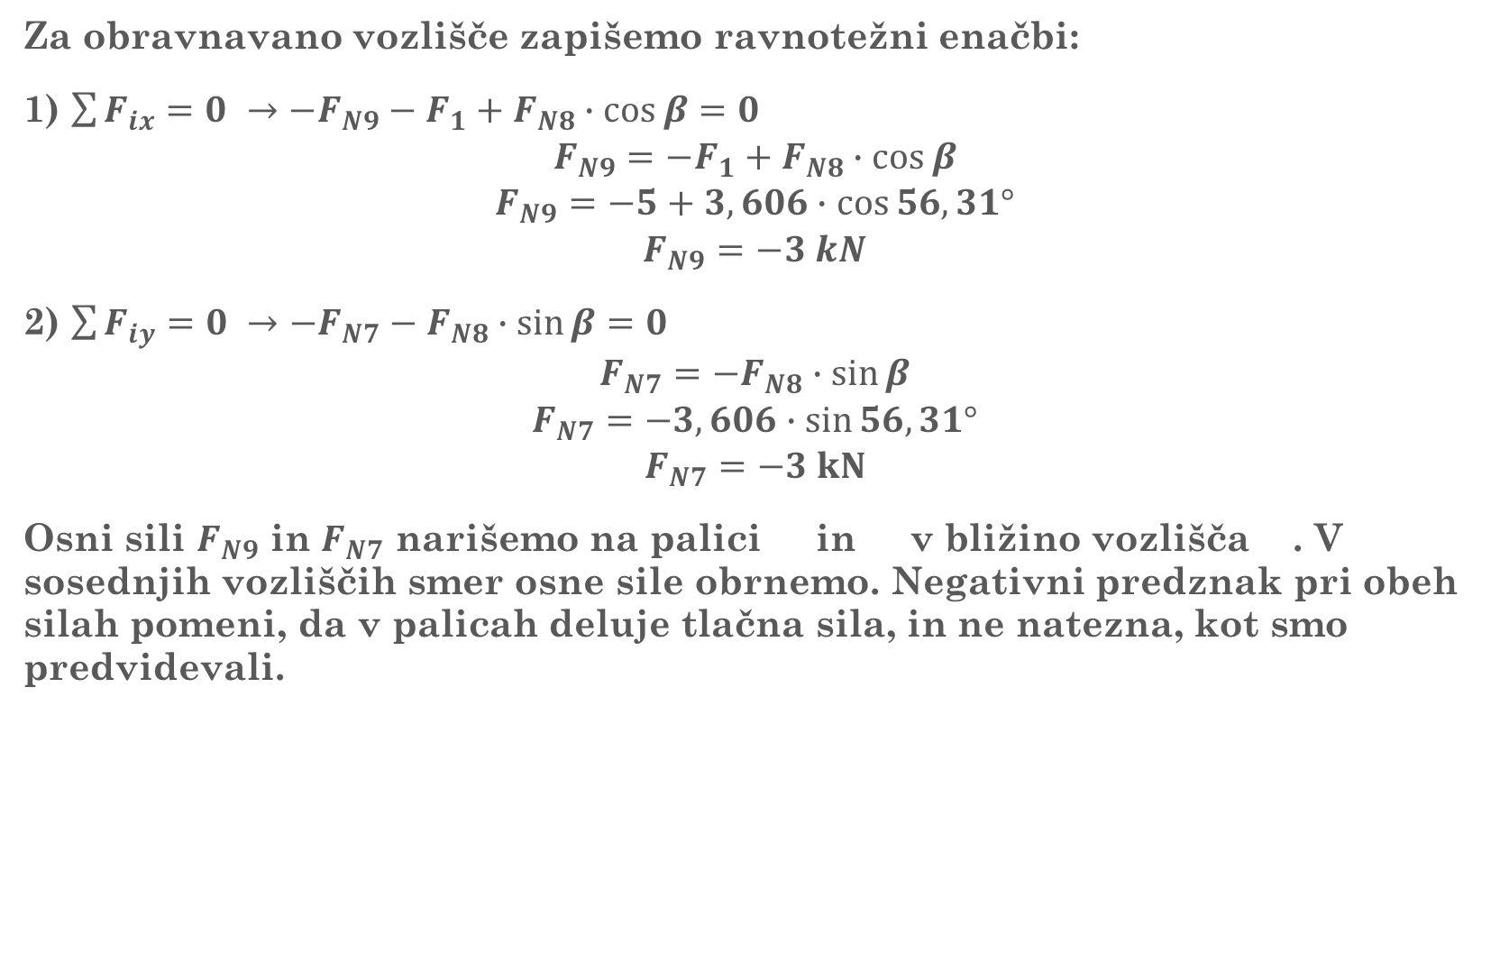
Za obravnavano vozlišče zapišemo ravnotežni enačbi:
1) $\sum{F_{ix}=0 →{−F}_{N9}−F_{1}+F_{N8}∙\cos{β}=0}$
$$F_{N9}=−F_{1}+F_{N8}∙\cos{β}$$
$$F_{N9}=−5+3,606∙\cos{56,31°}$$
$$F_{N9}=−3 kN$$
2) $\sum{F_{iy}=0 →−F_{N7}−F_{N8}∙\sin{β}=0}$
$$F_{N7}=−F_{N8}∙\sin{β}$$
$$F_{N7}=−3,606∙\sin{56,31°}$$
$$F_{N7}=−3 kN$$
Osni sili $F_{N9}$ in $F_{N7}$ narišemo na palici in v bližino vozlišča . V sosednjih vozliščih smer osne sile obrnemo. Negativni predznak pri obeh silah pomeni, da v palicah deluje tlačna sila, in ne natezna, kot smo predvidevali.
9
7
6

Slide 13
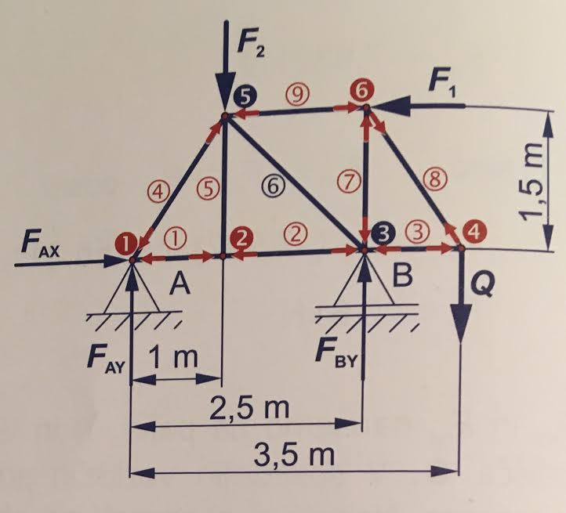
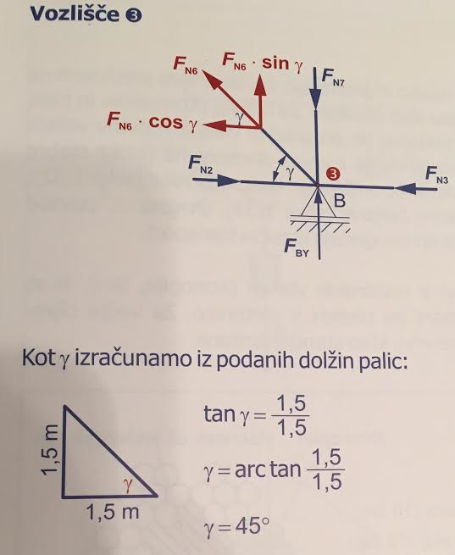

Slide 14
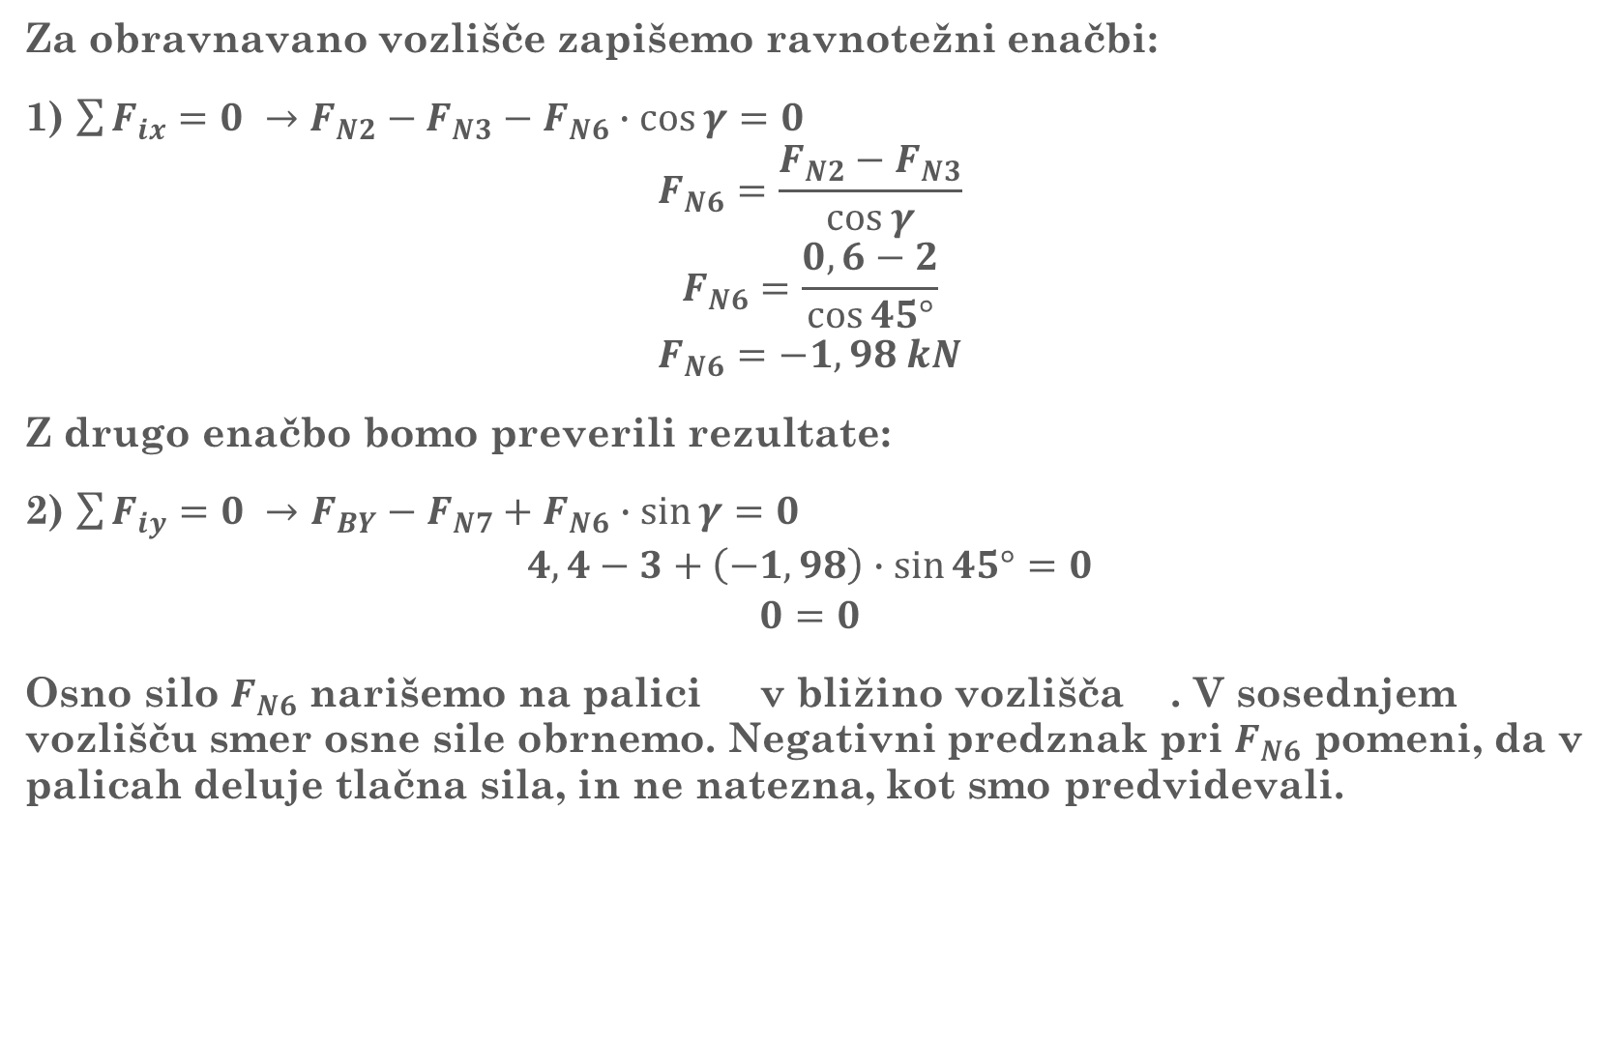
Za obravnavano vozlišče zapišemo ravnotežni enačbi:
1) $\sum{F_{ix}=0 →F_{N2}−F_{N3}−F_{N6}∙\cos{γ}=0}$
$$F_{N6}=\frac{F_{N2}−F_{N3}}{\cos{γ}}$$
$$F_{N6}=\frac{0,6−2}{\cos{45°}}$$
$$F_{N6}=−1,98 kN$$
Z drugo enačbo bomo preverili rezultate:
2) $\sum{F_{iy}=0 →F_{BY}−F_{N7}+F_{N6}∙\sin{γ}=0}$
$$4,4−3+\left(−1,98\right)∙\sin{45°}=0$$
$$0=0$$
Osno silo $F_{N6}$ narišemo na palici v bližino vozlišča . V sosednjem vozlišču smer osne sile obrnemo. Negativni predznak pri $F_{N6}$ pomeni, da v palicah deluje tlačna sila, in ne natezna, kot smo predvidevali.
6
3

Slide 15
